Slide 1
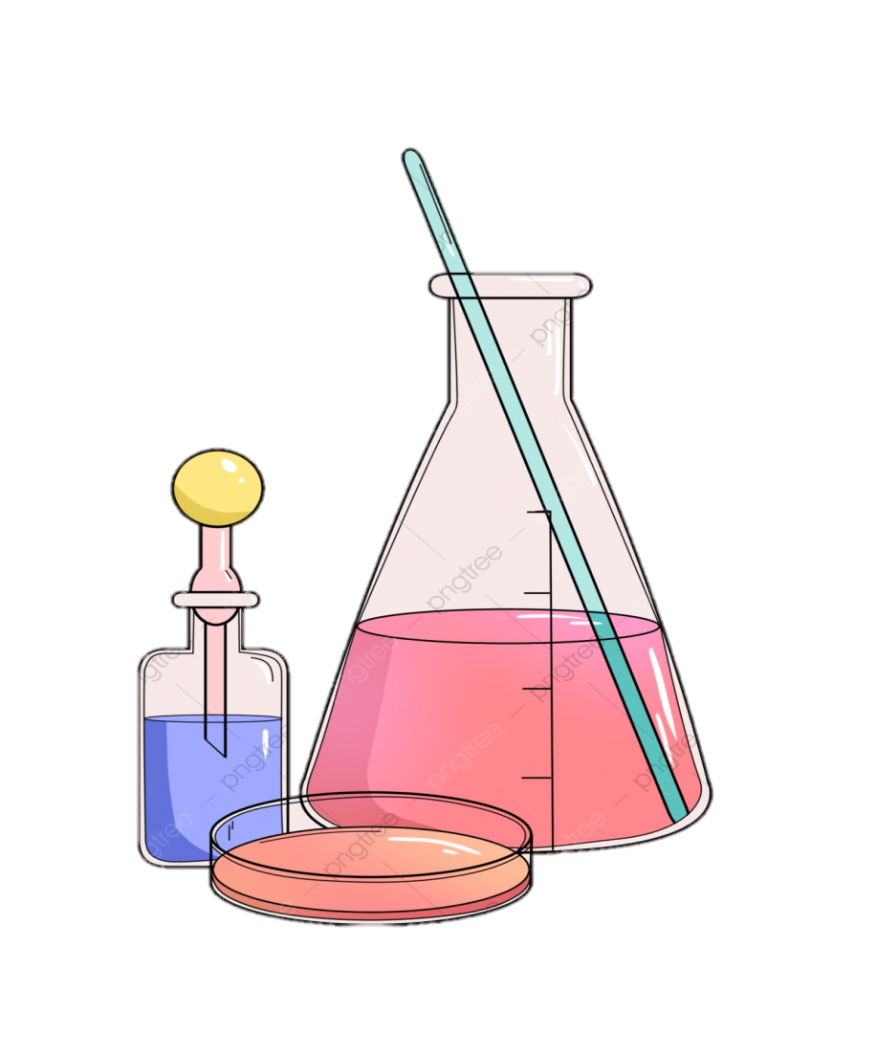

BÀI 19: CHUYỂN ĐỔI GIỮA KHỐI LƯỢNG, THỂ TÍCH VÀ LƯỢNG CHẤT (TIẾT 2)

Slide 2
II. CHUYỂN ĐỔI GIỮA LƯỢNG CHẤT VÀ THỂ TÍCH CHẤT KHÍ
BT ví dụ 2: Cho biết 0,25 mol CO₂ ở điều kiện chuẩn (25ºC, 1 bar) có thể tích là bao nhiêu lít?
Thể tích của 1 mol CO₂ ở điều kiện chuẩn là 24,79 (l)
Thể tích của 0,25 mol CO₂ ở điều kiện chuẩn là: 0,25.44,79 = 6,1975 (lít)
Thể tích (V)
Số mol (n)

Slide 3
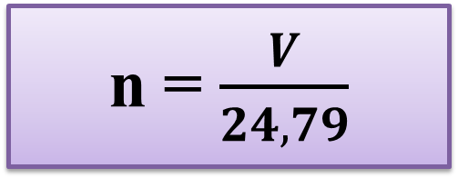
II. CHUYỂN ĐỔI GIỮA LƯỢNG CHẤT VÀ THỂ TÍCH CHẤT KHÍ
Công thức:
V = n.24,79
V
n
24,79
n = $\frac{V}{24,79}$
Trong đó: V: thể tích chất khí (l)
n: Số mol (mol)

Slide 4
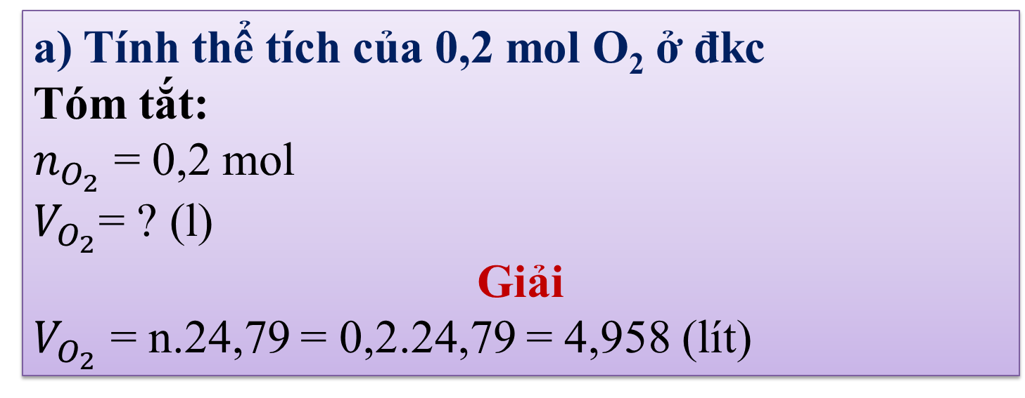
II. CHUYỂN ĐỔI GIỮA LƯỢNG CHẤT VÀ THỂ TÍCH CHẤT KHÍ
BT vận dụng:
Tính thể tích của 0,2 mol O₂ ở đkc
Tính số mol của 12,395 lít khí SO₂ ở đkc
a) Tính thể tích của 0,2 mol O₂ ở đkc
Tóm tắt:
$n_{O_{2}}$ = 0,2 mol
$V_{O_{2}}$= ? (l)
Giải
$V_{O_{2}}$ = n.24,79 = 0,2.24,79 = 4,958 (lít)

Slide 5
II. CHUYỂN ĐỔI GIỮA LƯỢNG CHẤT VÀ THỂ TÍCH CHẤT KHÍ
b) Tính số mol của 12,395 lít khí SO₂ ở đkc

Slide 6
LUYỆN TẬP
Bài 1: Tính số mol của:
a) 3,09875 l khí CH₄ (ở đkc).
b) 3,7185 l khí CO₂ (ở đkc).

Slide 7
LUYỆN TẬP
Bài 2: Tính thể tích của:
a) 0,25 mol khí oxygen (đkc).
b) 0,75 mol khí hidrogen (đkc).

Slide 8
LUYỆN TẬP
Bài 3: Tính thể tích của:
a) 32g khí SO₂.
b) 8g khí O₂.

